Slide 1
CPO
2025/08
Notes:
1）以自身背景出发，也经历了从纯技术背景出身，过渡到偏商业分析的场景，也经历了不爱画PPT 到 不讨厌画PPT的过程；
2）讲好一个故事 & 以PPT的形式来呈现，是工作当中非常重要的技能；

Slide 2
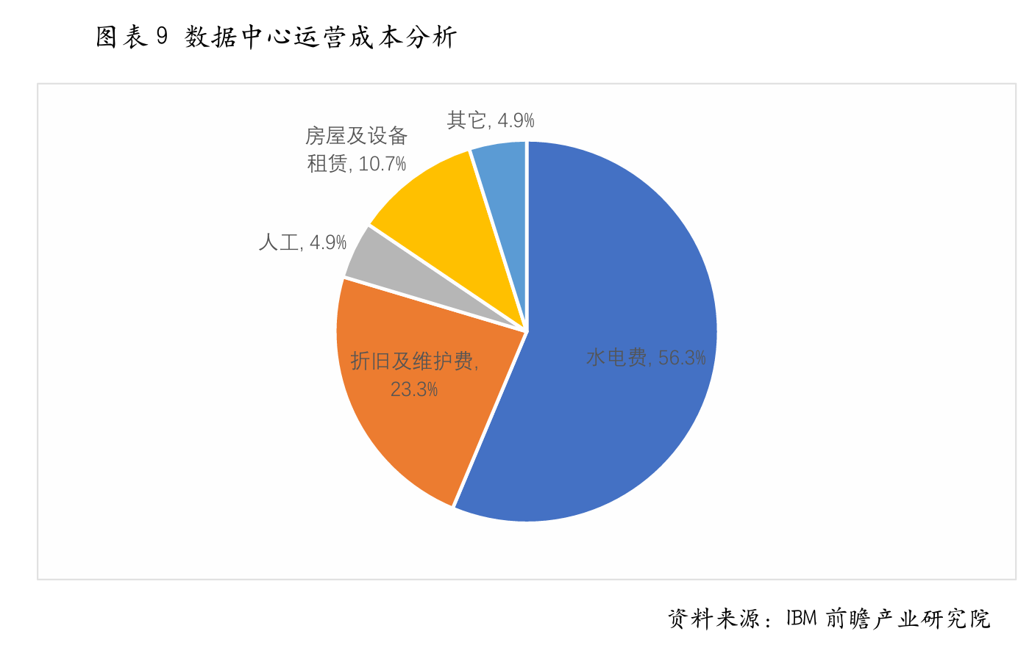
大模型算力需求井喷，光互连打破算力释放瓶颈并大幅降低Opex
可插拔光模块到CPO的变化：
部件成本节省 + Opex 功耗
铜到光的变化:
2 by 2 matrix：
-横轴：时间轴
-纵轴：算力 、 卡间互联速度
铜互连=>光互连：突破传输速率极限
可插拔光模块=>CPO：显著降低功耗并降低Opex
GPU即将触达铜互连有效传输速率¹极限224Gbp/s，光互连上限400-800Gbp/s可支持IDC扩充
A100 => B100 算力增长5.6x，单通道带宽仅增长4x，连接成为硬件能力释放瓶颈
传统通算opex中电费占比35-40%，而智算中心电费占比65-70%；
目前找到的数据为2022年，只支持AIDC 50-60%的论断
Meta：文章明确指出封装内光互联和硅光子技术是突破当前AI硬件带宽和能效瓶颈的关键方向，需通过硬件-软件-网络协同设计实现以下目标带宽扩展、能效提升（将通信能耗占比从当前的30%以上降至10%以内）、大规模扩展性（百万级GPU集群的低延迟全局连接）的目标。
上限800-1600Gbp/s
CPO
上限400-800Gbp/s
可插拔光模块
光互连
CPO方案：将光模块进一步缩小集成，可降低~60%单通道功耗，对应节约 xx AIDC电费
Call out box for 单通道速度 用铜的话，快达到极限
单通道功耗（w）
B100
5-8w
电费占比饼图，transceiver功耗占电费饼图，（GTC2025 Rubin功耗），成本拆分
3-5w
-60%
H100
铜互连
-40%
A100
2.4w
算力增长不均衡有宏观报告
Source: Nvidia、阿里云专家访谈
注1：有效传输速率，指在给定距离内，保证误码率不超过可用临界值的稳定传输速率

Slide 3



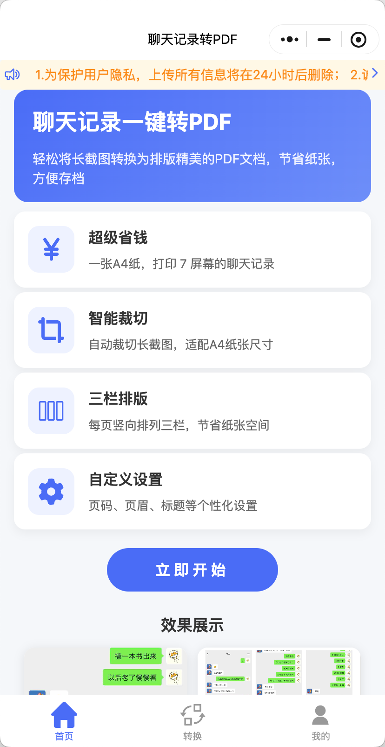
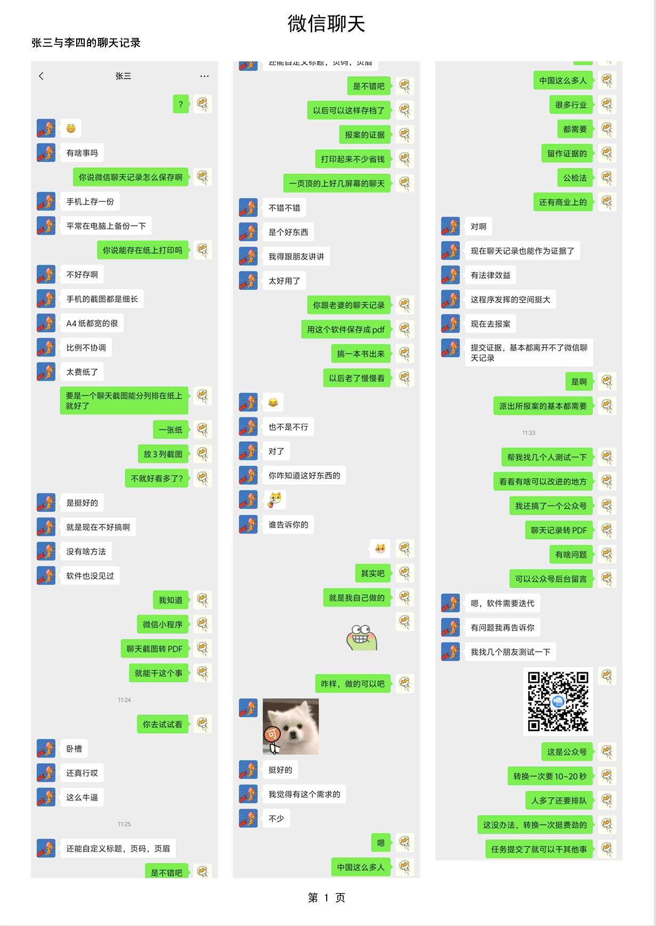

光模块技术路径：巨头布局CPO，初创布局OIO
“聊天截图转PDF”小程序
产品
简介
无代码建站SaaS，并内置短信、邮件、地图接口、数据库与分析等服务模块
将聊天记录截图自动排版、拼接成合适的文档格式
新一页（讲完CPO的必要性后）技术路径选择，OIO不细讲
博通：最好商用的CPO，技术路线规划图（左）
创业公司：OIO一步到位，不用被大厂生态制约（右）
团队
背景
8人团队
创始人Maor Shlomo是以色列程序员，曾共同创办数据分析公司Explorium（融资1.3亿美元）
1人
创始人为独立开发者，曾有过ACM代码竞赛和小程序开发等coding经验
开发
过程
开发
过程
加速研发流程，提升小团队研效
拓宽个人编程能力边界
耗时3个月 x Cursor，宣称90%代码由AI生成
最初为副业尝试，开发过程中构建了大量自动化工作流，如分别设立了基于cursor的前端和后端智能体
耗时1个月空闲时间 x Trae (Claude)，宣称90%代码由AI生成
最初为个人庭审材料需求，因处理麻烦而决定开发软件，由AI生成所有前端和主要的后端处理逻辑
成果
24年12月创立，上线3周后实现$1mn ARR，与eToro 和Similarweb 等以色列科技公司达成合作
成立半年被Wix以$80mn收购，累计用户量达25万
上线首月获5k名用户，月流水2k+
正在策划邀请和推广机制，铺开做商业化

Slide 4
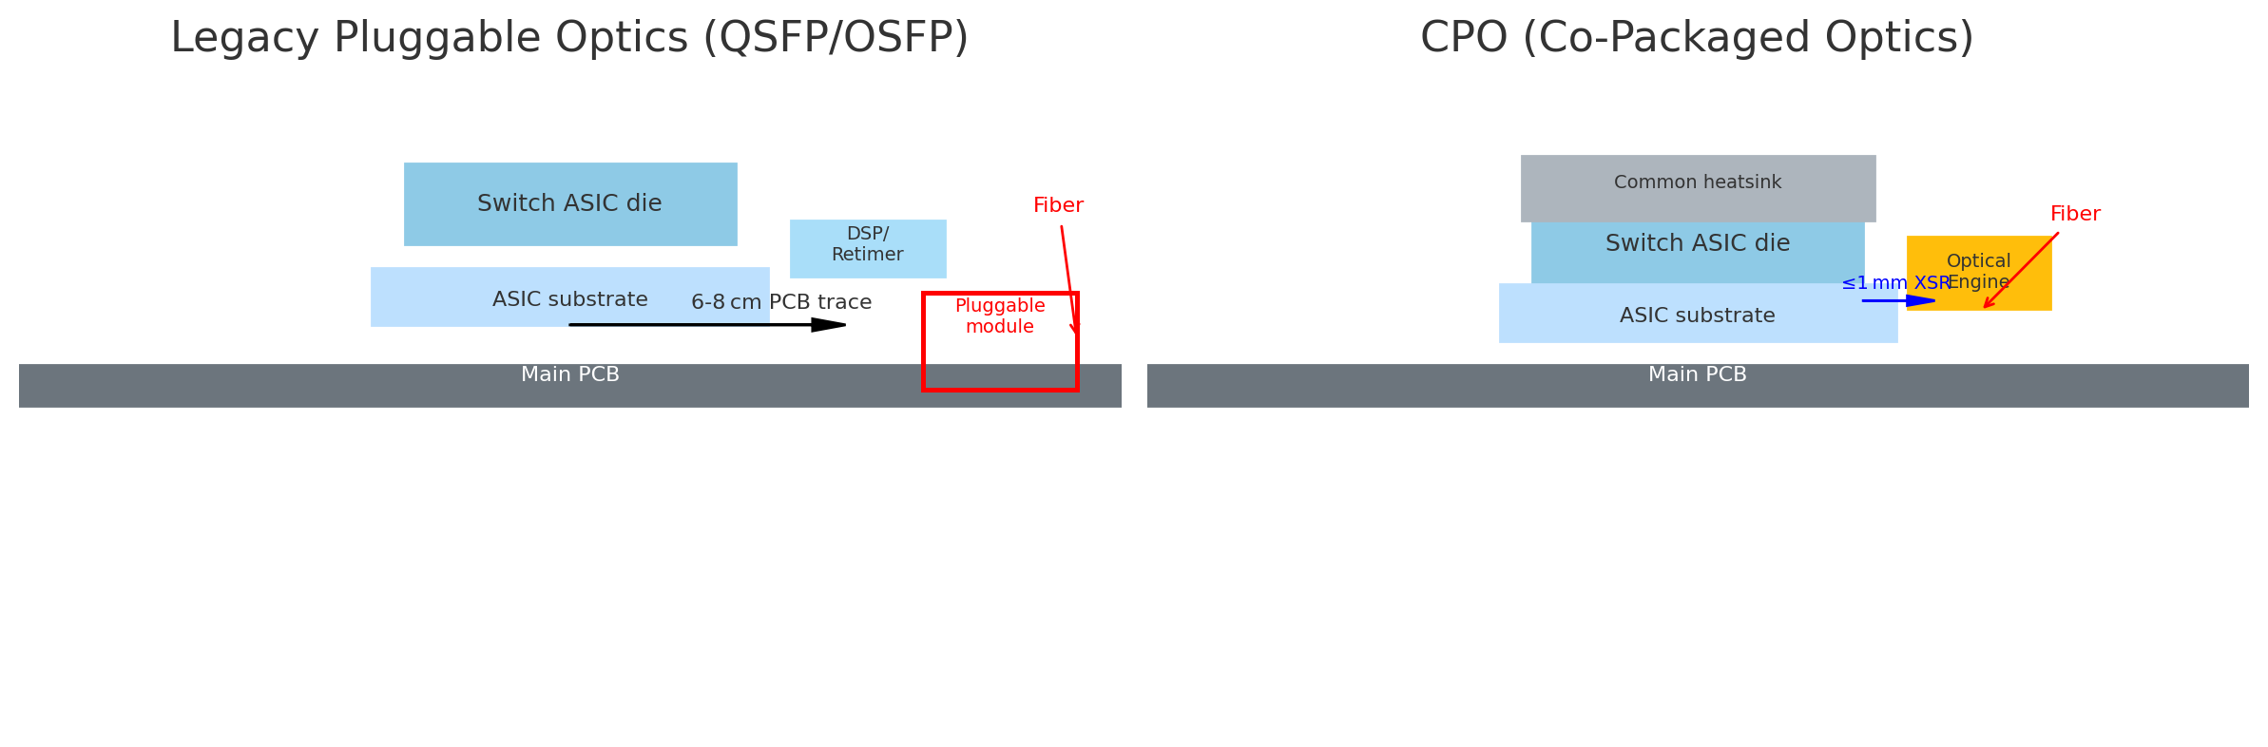
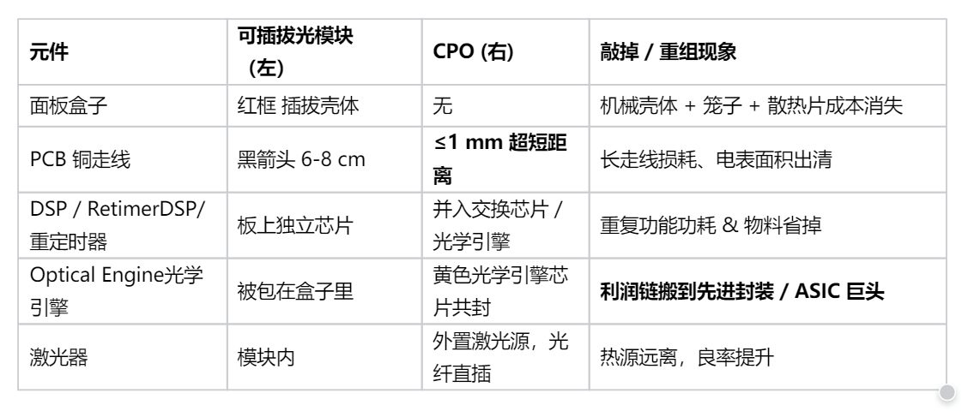
Zoom in 视角：到光模块的变化会带来新变化：敲掉2个模块，集成到一个模块
回溯过往两次技术范式变化带来的市场格局变化
1）纯铜互联 -》 可插拔光模块
2）可插拔光模块 -> CPO
分别解释 FPP 和 CPO的科普项
缺失的部分：CPO从component来看具体包括那些？

Slide 5
光模块支撑Scale Out算力集群节点间长距离、高速、低功耗通信
Scale up vs scale out
Scale Up：单个节点内部纵向互连GPU数量增加
传输距离短，以铜互连为主（找具体的数）
NVL 72服务器堆叠72卡，未来可达288卡
Scale Out：多个算力节点横向互连
集群节点间长距离通信只能依赖光模块（为什么，找数）
GPT-4在25K个集群上训练，需要7.5 万个光模块；10万卡超大计算集群，需50万个光模块
解释光模块在数据中心的环节
有效距离一两个数
简单的制约三角形（可以放scale up），距离、信息损耗(BER 40%)
Switch
Switch
GPU
Switch
GPU
GPU
GPU
GPU
GPU
GPU
GPU
Switch
GPU
Node A
Node B
GPU
GPU
GPU
Node A
Node A
GPU
GPU
Node A
GPU
GPU
Copper interconnection
Node C
Node D
Optical interconnection
Optical module

Slide 6





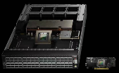
短期看Scale Out，长期看Scale Up； 巨头在Out和Up采用CPO的布局
短期看Scale Out，长期看Scale Up，需要找证据
“NVL72使用铜缆互连较光模块大幅节省了成本，铜缆高速连接的成本仅为光模块的20%”
—黄仁勋，GTC 2024
战略定位
GTC 2025：着重介绍了其与台积电等合作伙伴开发的首款基于1.6T硅光引擎的CPO交换机系列
时间上的判断？短期 vs 长期
考虑分成2页
补充大厂当前所处的阶段，比如博通、NV + 内部证据
NV先用铜堆up，发布的两个机型都是out。分成out和up两条线
Spectrum-X
InfiniBand交换机
25Q2交付
Quantum-X
以太网交换机
26Q2交付
产品
产品

Slide 7

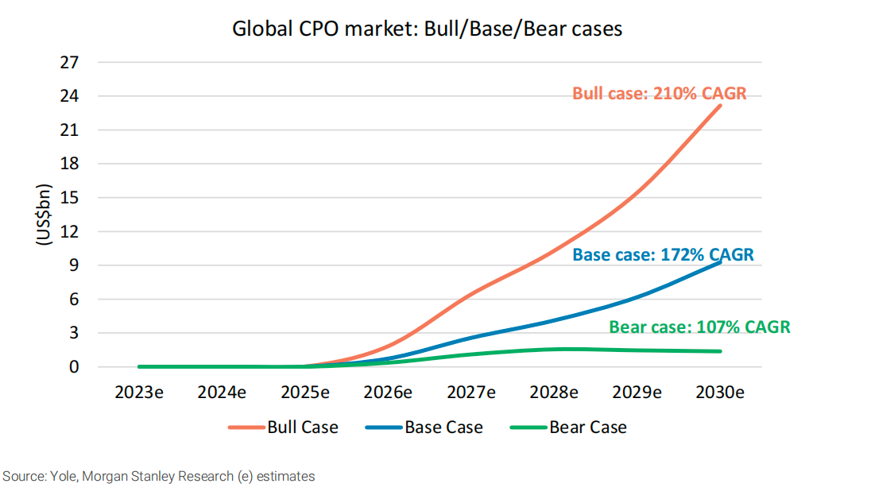

CPO为约百亿美元市场（改）
Base case： CAGR 172 %，2030e 收入约 93 亿美元
左右结构
什么情况下替换？替换的急迫度、门槛，先发生在哪里
新的IDC否则需要重置
性能越高的用
Bull case：CAGR 210 %，2030e 收入约 270 亿美元
假设 CPO 方案在 1.6 T-800 G 所有节点都成为主流，渗透率>60 %，并向 400 G 量级下沉
NVIDIA Rubin＋Broadcom TH7 开始全面替换高端可插拔模块，渗透率上升到 ~45 %
Bear case： CAGR 107 %，2030e 收入约 10亿美元
+量级问题
只在极高端 AI 集群试点，渗透率≤15 % （渗透难点）
Source: Morgan Stanley Research

Slide 8
一个CPO的生产流程
过往投半导体的历史
科普向的示意图、视频
从生产环节来看：
1.先由做硅光芯片设计的公司把光路刻进硅片——>
2.晶圆厂用 300 mm SOI 工艺把它做成裸片——>
3.再配一颗外置外置调制激光器把光打进硅波导；
4.与此同时，做电光芯片把含224G光电转换放大器（购买IP授权或自研）的芯片流片——>
5.在光电异构封装线把硅光裸片、激光、电光芯片 和交换芯片同封成一个 光电引擎（oe）——>
6.封装代工厂（OSAT） 把这颗引擎连同电源管理、高级基板一起做成 CPO 模块——>
7.装进服务器交换机并由 CSP 的软件栈调用。

Slide 9
互连技术范式变革带来新的市场机会
有什么行业机会
CR3：公司logo、时间。只放加粗的部分，加粗需要
铜互连（～2010） | 份额 | cr3 | 可插拔光模块（～2020） | 份额 | cr3 | cpo（～2030） | 份额 | cr3（预测）
 |  |  | 云计算、数据中心、移动互联网爆发，带宽需求持续放大，10G → 40G → 100G 光模块大规模商业化； |  |  | 400G光模块与AI需求爆发；技术升级期，板卡互连能力的提升只剩光学路径
连接器+线缆 | 40% | 30% | 光芯片+激光器 | 15% | 45% | 硅光芯片 + 外置激光源 | 20% | 60-65%
pcb/背板 | 15% | 20% | 电光芯片 | 10% | 55% | 电光芯片/ 224G SerDes | 15% | >75%
SerDes/PHY芯片 | 30% | >70% | 光模块组装 | 35% | 50% | ASIC+Optical Engine 封装 | 25% | 70-80%
ODM机框集成 | 15% | 35% | 精耦合设备 | 5% | 60% | OSAT 共封 + 高级基板 | 10% | 50-55%
 |  |  | 面板连接器残余 | 10% | 25% | 余量线缆 / 面板 IO | 5% | 30%
 |  |  | odm/系统 | 25% | 40% | 系统软硬件协同 | 25% | >80%
判断标准：稀缺性、margin 、国产替代

Slide 10



















































产业和公司Map，要介绍的公司在哪个环节，有什么竞品
为什么选特定链条
过渡到
为什么看那四家
Design House
Foundry
OSAT
Transceiver
Equipment
Operator
Switch
ASIC
eIC
SiPho
Laser

Slide 11
公司（需要insights，1firm1p，facts之上的tag）

Slide 13


